Slide 1
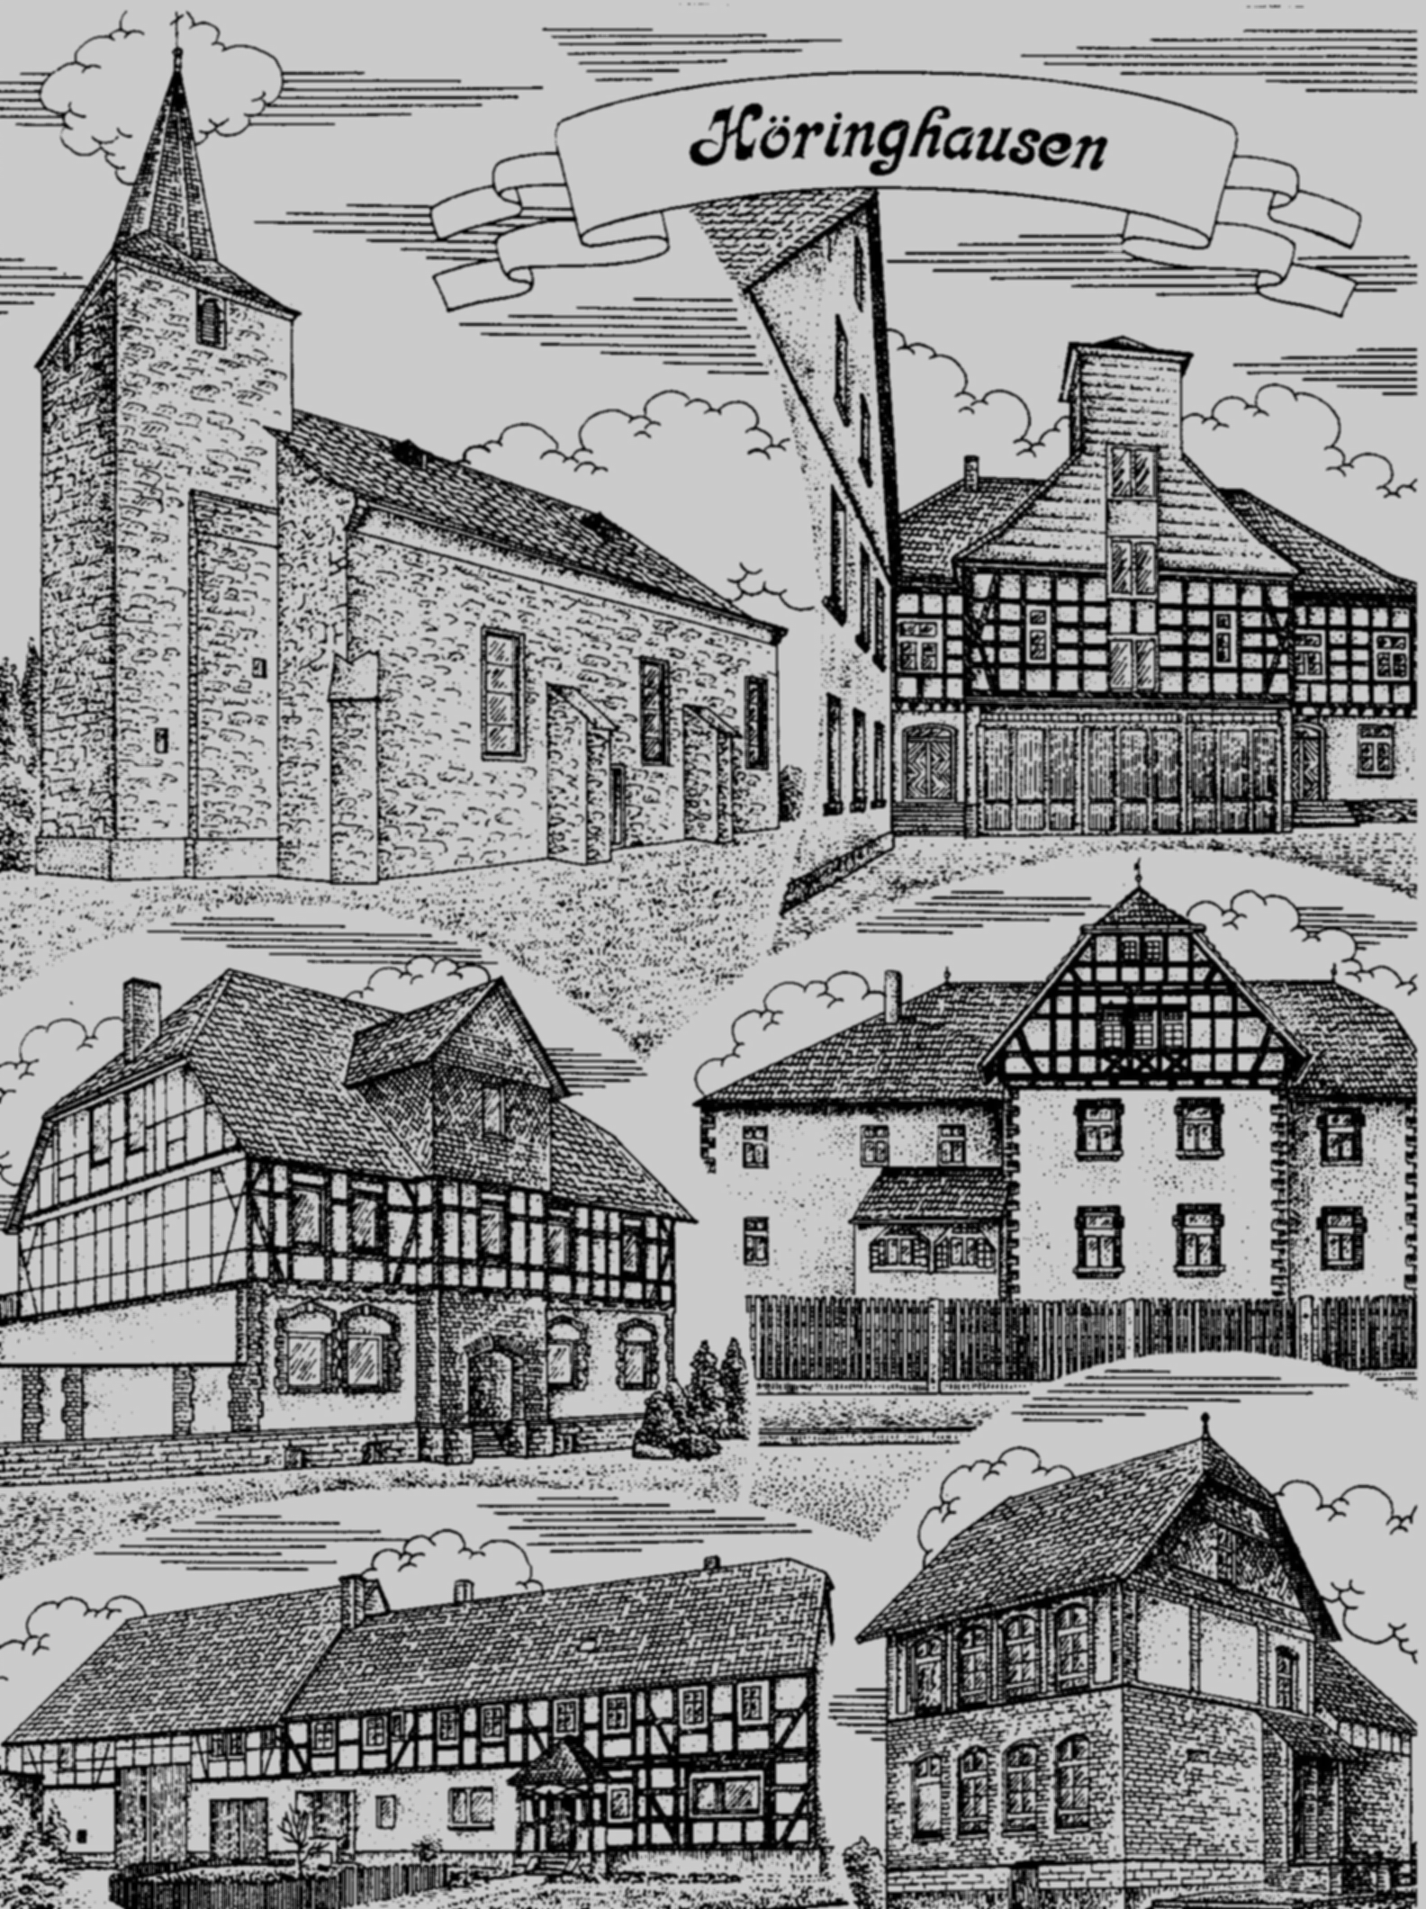
Geschichte und Geschichten aus der Stadt Waldeck,
Sachsenhausen und
_ 1976 Abschnitt 2 Bildervortrag
Heinrich Figge

Slide 2
Fotografiert und abgeschrieben im Stadtarchiv Korbach Heinrich Figge
1976 WLZ 22. 01.
TV 08 Höringhausen blickt auf zahlreiche große Erfolge zurück
Verdiente Mitglieder und ausgezeichnete Sportler wurden geehrt
WALDF.CK-HÖRINGHAUSEN. In der Jahreshaupt­versammlung des TV 08 Höringhausen wurde der alte Vorstand aufgrund seiner erfolgreichen Arbeit wiedergewählt. Für langjährige Zugehörigkeit zum Verein und hervorragende Leistungen wurden zahl­reiche Mitglieder geehrt.
1. Vorsitzender Willi Zimmermann konnte zu der Versammlung über 80 Mitglieder begrüßen. Für den Ortsbeirat sprach Ortsvorsteher Gerhard Elkmann. Stadtrat Karl-Heinz Eisenberg brachte dem Verein gute Nachrichten. Dem Bau einer Umkleidekabine und einer Flutlichtanlage auf dem Sportplatz stehe nichts mehr im Wege. Dae Stadt stellte für die Maß­nahmen 40 000 und 2 500 Mark zur Verfügung.
Zimmermann lobte in seinem Jahresrückblick die gute Zusammenarbeit mit der Freiwilligen Feuer­wehr. Gemeinsam mit ihr wurden die Himmelfahrts­wanderung und der Volkswandertag organisiert. Wei­tere Höhepunkte im Vereinsleben seien das Fußball­turnier und eine Weihnachtsfeier gewesen.
Schützen erfolgreich
Schießwart Fritz Müller konnte von guten Erfolgen der Schützen berichten. In der Schützenklasse Luftge­wehr wurde die Mannschaft mit Wilfried van der Horst, Friedhelm Hilke, Fritz Müller und Erwin Schütz Kreismeister. In der Damenklasse errangen Anita Schütz, Ulrike Meis und Marlene Giese gleich zwei Kreismeistertitel. Bei den Gaumeisterschaften errangen die Damen den dritten Platz. Bester Einzel­schütze war Fritz Müller mit einem Jahreswettkampfsdurchschnitt von 271,5 Ringen.

Slide 3
Bei den Stadtmeisterschaften gewann Höringhau­sen den Wanderpokal. Gelobt wurde auch der Nach­wuchs. So schoß Uwe Wöhrmann bei einem Preis­schießen 60 Ringe.
Fußball wird großgeschrieben
Fußball wird im TV 08 großgeschrieben. Zurzeit spielen fünf Mannschaften um Platz und Punkte. Über den Spielbetrieb der ersten und zweiten Mann­schaft berichtete Fußballobmann Otto Engelbrecht. Ihm stehen zur Seite Siegfried Rößner als Betreuer, Jugendleiter Heinz Butterweck als Trainer der C-Jugend, Gerhard Köhler als Trainer der D-Jugend, Jörg Jeschonnek und Reinhard Schiffner als Trainer der A-Jugend. Engelbrecht konnte von vielen Erfolgen berichten.
Der Verein sei glücklich, daß drei Spieler als Schiedsrichter ausgebildet würden: Horst Stäbe, Chri­stoph Krautstrunk und Berthold Rehbein.
Die Gymnastikabteilung ist bei Karin Schirmer in guten Händen. In den regelmäßigen Übungsbetrieb wurde Yoga aufgenommen.
Die Tumabteilung wird vom Vorsitzenden Willi Zimmermann geleitet. Für das klassische Turnen fehle der Nachwuchs, wurde gesagt, doch sei es eine Freude, die Schüler mittwochs beim Übungsbetrieb zu beobachten.
Leichtathletikwart Friedhelm Pfeifferling betreut gemeinsam mit Willi Zimmermann die erfolgreichste Abteilung des Vereins. Drei Kreiswaldlaufmeister konnten gekürt werden: Christine Sauer, Heidrun Lohaus und Bernd Stiehl.
Bei den Kreismeisterschaften in Kassel wurden Kreismeister: Männliche Jugend A, Hochsprung: Jochen Emde; Weibliche Jugend A, Speerwurf: Roswi­tha Küthe; Schülerinnen A, 800 m: Christine Sauer; Weibliche Jugend A 400 m: Heidrun Lohaus, Hei­drun wurde darüber hinaus hessische Jugendmeisterin über 400 m. Bezirksmeister im Ballweitwurf der Schüler D wurde Andreas Dümke.

Slide 4
Die Kreismehr­kampfmeisterschaften beendeten Heidrun Lohaus und Sabine Sauer als Meisterinnen. Andreas Dümke wurde Ettelsbergsieger in seiner Klasse.
In der Kreisbestenliste stehen auf Platz 1: Jochen Emde; Heidrun Lohaus in sieben Disziplinen; Martin Kerste; Christine Sauer; Bernd Stiehl; Andreas Düm­ke in vier Disziplinen, Jürgen Stein; Petra Gödicke.
Karl H. Eisenberg wurde für 40jährige Mitglied­schaft mit der goldenen und Heinrich Figge für 25jährige Mitgliedschaft mit der silbernen Ehrennadel ausgezeichnet. Für besondere Leistungen wurden mit Pokalen geehrt: Heidrun Lohaus, Andreas Dümke und Bernd Stiehl. Für den Einsatz bei über 200 Punktspielen im Fußball erhielten die silberne Ehren­nadel: Michael Blos, Bernd Peuster, Norbert Rößner, Horst Stäbe.
Beifall erhielt der gute Kassenbericht des Kassen­warts Willi Pfeiffer. Kassenprüfer Heinz Frese bestä­tigte eine vorbildliche Kassenführung.
Der alte Vorstand wurde fast einstimmig wiederge­wählt. Neu im Vorstand fungiert Karl-Heinz Eisen­berg als Schriftführer. Der bisherige Schriftführer Ernst Sammet war fast zwei Jahrzehnte ehrenamtlich im Vorstand des Turnvereins tätig.
Der Vorstand
Alle bisherigen Fachwarte wurden von der Ver­sammlung wiedergewählt und bestätigt. Siegfried Rößner wird zusätzlich die Funktion eines Platzkas­sierers übernehmen. Und hier der neue Vorstand: 1. Vorsitzender: Willi Zimmermann; 2. Vorsitzender: Otto Engelbrecht; 1. Schriftführer: Karl-Heinz Eisen­berg; 2. Schriftführer: Ernst Sammet; 1. Kassenwart: Willi Pfeiffer; 2. Kassenwart: Karl Wäscher; Jugend­wart: Friedhelm Pfeifferling.
Am 24. Januar findet im Gemeindesaal die Jahreshauptversammlung der LG Continental Korbach statt.

Slide 5
1976 WLZ 23. 01.
Neues aus der Stadt Waldeck
Neues Boot für Wasserschutzpolizei — FWG besucht die Stadt
STADT WALDECK. Mit einem neuen Boot wird die Wasserschutzpolizei ab Saisonbeginn ihre wichti­gen Überwachungs- und Sicherungsaufgaben auf dem Edersee vornehmen. Das bisherige Boot war auf­grund seiner Konstruktion für den Dienst auf dem Edersee nicht optimal geeignet Die hohe Bordwand mit den steilen Aufbauten machten das Boot beson­ders bei starken Windböen schwer manövrierfähig. Diese negative Eigenschaft erschwerte oft die Ret­tungseinsätze, die gerade bei stürmischem Wetter er­forderlich wurden. Der Magistrat der Stadt wird im Rahmen seiner re­gelmäßigen Bereisung der gesamten Großgemeinde in Kürze die Stadtteile Höringhausen, Dehringhausen, Freienhagen, Netze, Nieder-Werbe und Waldeck auf­suchen. Es sollen hierbei durchgeführte und anste­hende Baumaßnahmen besichtigt werden.
Die Kreistagsfraktion der Wählergemeinschaft kommt am 28. Januar zu einem Besuch in die Groß­gemeinde Waldeck. Bürgermeister Dreyer wird die Mitglieder der Kreistagsfraktion bei einem Empfang im Rathaus im Stadtteil Sachsenhausen über die Pro­bleme der Stadt informieren. Anschließend sollen ei­nige Stadtteile besucht werden, um an Ort und Stelle weitere allgemein interessierende Fragen zu bespre­chen.
Rund 74 500 Mark wird die Stadt Waldeck im Rechnungsjahr 1976 ausgeben, um die zwei Gemeinde­pflegestationen zum Wohle alter und pflegebedürfti­ger Mitbürger zu unterhalten. Die Fußballstadtmeisterschaften, die in diesem Jahr zum dritten Male durchgeführt werden sollen, finden am 19. und 20. Juni auf dem Sportplatz „Im Kump“ im Stadtteil Waldeck statt. An dem Turnier nehmen die Sportvereine der Stadtteile Freienhagen, Netze, Höringhausen, Sachsenhausen, Waldeck sowie eine Mannschaft der Patenbatterie der Stadt Waldeck teil.

Slide 6
1976 WLZ 23. 01.
Jochen Pielstert bittet ums Wort
Heute erzählt Jochen von einem Brief, der vor 200 Jahren geschrieben wurde in Waldeck-Sachsenhausen.
Nun sind schon etliche Tage ins neue Jahr gegangen und die Nächte sind n schon um einen Hahnenschrei kürzer geworden. Nachträglich wünsche ich meinen Wittföten im schö­nnen Sachsenhausen und zugleich meinen Freunden im Waldecker Land alles Gute für das neue Jahr.
Alle Menschen und auch ich fragen sich im stillen, was wird das vor uns liegende Jahr für uns bereithalten? Es ist gut, daß wir dieses nicht wissen. Doch das eine wissen wir mit Bestimmtheit, daß alles, was lebt, geborgen ist in unseres Schöpfers Hand. So wird auch das Jahr 1976 . ein gutes und gesegnetes Jahr werden.
Ungemütlich ist es jetzt draußen und im Revier ist nicht viel los. Statt im Schnee rumzuhoppeln, kann ich mir bald Schwimmflossen an die Pfoten schnal­len. Ob der Winter noch kommt? Ich glaube, daß wir damit noch rechnen müssen. Jetzt hocke ich gemüt­lich in meinem Bau und habe ordentlich eingekachelt. Meine Häsin ist nicht zu sprechen, sie strickt unermüdlich. Will ich mal was fragen, dann heißt es gleich: „Sei still, ich muß jetzt Maschen zählen“. Nun liebe Freunde, ich habe schon meine Beschäftigung und lese alte Akten, die aus der Zeit von vor 200 Jahren berichten. Groß muß damals die Not gewesen sein, auch in Sachsenhausen. Nicht immer konnten damals die Bauern ihre Steuern und Abgaben bezahlen.
Da lebte in Sachsenhausen eine Bäuerin, sie war Witwe. Durch Mißernte und Viehseuchen war sie mit 50 Talern Steuern in Verzug geraten. Jetzt droht die Regierung, ihr eine Execution ins Haus zu legen. Das war eine Art Zwangseinquartierung, die Betroffenen mußten für die volle Verpflegung der Soldaten sor­gen, solange, bis alle Steuerrückstände bezahlt wa­ren. Dies war oftmals der völlige Ruin der Steuer­schuldner.

Slide 7
Jetzt schrieb diese Frau, Helena Gertrude Röhle war ihr Name, ein Bittgesuch an die Regierung in Arolsen, und bat darin um einen Aufschub. Ich schreibe nun den Brief in der damaligen Schreibwei­se, hört nun gut zu:
„Durch die Kriegsfluten, Mißwachs, teure Zeiten und sonderlich durch Viehsterben, wie mir dann noch vorigen Jahres 2 gute Pferde krepiert sind, bin ich sehr im Rückstand geraten, und weil ich der Pfer­de nicht entraten kann, habe ich es mir sauer werden lassen, dergleichen wieder anzuschaffen und lieber den Haushalt einzuschränken. Ich bin durch solche Umstände ungefähr noch 50 Reichsthaler der Stadt schuldig geblieben, welche ich aber durch Gottes Hil­fe gern bezahlen will, wenn es mir in dem nächsten Jahr besser geht. Weil es mir aber unmöglich ist, den ganzen Rückstand alle auf einmal zu bezahlen und ich durch eine Execution völlig ruiniert würde und dann gar nicht bezahlen könnte, so bin ich gezwungen. Ew. Excellenz, auch wohlgeborene Herren untertänig und flehentlichst zu bitten, Hochdieselben wollten geruhen, mir zur Bezahlung des Rückstandes einen dreijährigen Termin gnädigst und hochgeneig­test zu gestatten, auch die angedrohte Execution auf­zuheben, indem ich mir auf keine andere Art zu hel­fen weiß, ich bitte auch dem Magistrat entsprechende Weisung zu geben. Hierüber bin ich Ew. Hochwohl­geboren in Ehrfurcht ergebene Helena Gertrude Röhle.
Sachsenhausen, den 10. Februar 1777

Slide 8
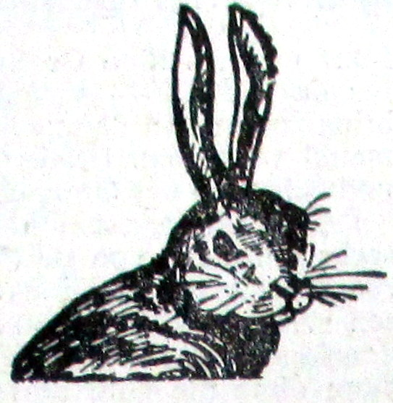
Die Regierung schickte das Gesuch zurück und schrieb darauf ohne Anrede: „Damit dem Anlauf von einzelnen Leuten aus Sachsenhausen ein Ende ge­macht werde, so soll der Magistrat die auf alle Schat­zungsrückstände verhängten Executionen aufheben bis eine allgemeine Regelung getroffen ist. Die Rück­stände aus 1776 sollen aber noch eingetrieben wer­den, wenn auch nicht mehr mit der großen Härte wie jetzt.“
Nun, liebe Freunde, will ich aufhören zu schreiben, Geesche strickt auch nicht mehr und hockt in der Ecke und schläft. Auch Euch, liebe Freunde, wünsche ich einen gesunden Schlaf und seid alle recht herz­lich gegrüßt von Eurem Jochen Pielstert nebst Geesche, was meine Frau ist.

Slide 9
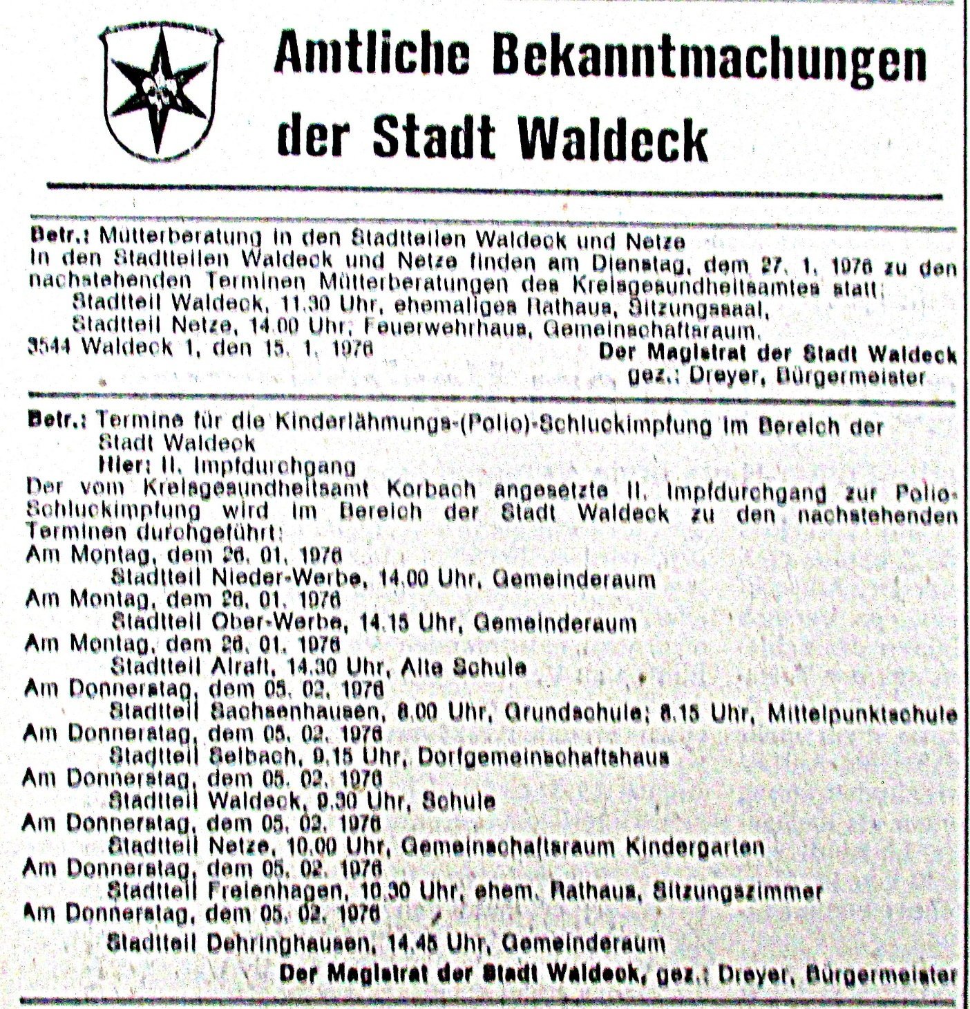
1976 WLZ 23. 01.

Slide 10
1976 WLZ 26. 01.
Augenmerk auf Staffeln und Mehrkampfe
Optimismus bei der LG Continental Waldeck — Respektable Leistungen erzielt
WALDECK-HÖRINGHAUSEN (wr). Optimistisch geht die LG Continental Waldeck in ihre dritte Sai­son. Ausgezeichnete Leistungen in den Bestenlisten bis hin auf Bundesebene lassen auch für die Zu­kunft von den jungen Leichtathleten einiges erwar­ten. Der 1. Vorsitzende der LG Conti, Otto Lange, dankte bei der Jahreshauptversammlung am Samstag vor allem den Continental-Gummiwerken für ihre großzügige Unterstützung, die zu einer erheblichen Entlastung der in der LG zusammengeschlossenen Vereine geführt habe.
Sein Stellvertreter Bernhard Pohlmann stellte fest, die LG habe sich bestens bewährt und sei mit zahl­reichen Landesmeistern sehr gut repräsentiert. Neben den respektablen Leistungen der Spitzenathleten stellte er besonders die geleistete Breitenarbeit her­aus, die bei den LG-Meisterschaften mit fast 200 Teilnehmern im Hauerstadion deutlich wurde.
Im nächsten Jahr wollen die Leichtathleten aus Korbach, Herzhausen, Höringhausen, Rhoden und Twiste ein besonderes Augenmerk auf die techni­schen Disziplinen sowie die Mannschaftswettbewer­be richten. Ein spezielles Staffeltraining wird ein­geführt, um in allen Jahrgängen Staffeln stellen zu können. Auch das Interesse an den Mehrkämpfen soll geweckt werden. Hier erhofft sich die LG unter anderem durch Zehnkämpfer Karl-Jürgen Leyhe Auf­trieb, der zum TV Germania Rhoden zurückgekehrt ist und für die LG Conti startet.
Auch für den Stabhochsprung konnte jetzt ein Übungsleiter gefunden werden. Im nächsten Winter sollen erstmals Hallenwettkämpfe in der Kreissport­halle ausgeschrieben werden.

Slide 11
Eindeutig nahm Otto Lange auch Stellung zum Thema Sport und Werbung, nachdem bei den hessi­schen Hallenmeister-schaften in Rüsselsheim Aktive der LG Conti aufgefordert wurden, ihr Trikot-Em­blem abzudecken. „Wir werden auch in Zukunft unter dem Namen LG Continental und mit unseren Abzeichen starten. Niemand kann uns das verbieten.“ Der Vorsitzende des Hessischen Leichtathletikver­bandes, Alfred Diefenbach (Offenbach), habe inzwi­schen unmißverständlich erklärt, daß in Rüsselsheirn ein Kampfrichter auf eigene Initiative und ohne Be­fugnis gehandelt habe. Diefenbach hat die LG Conti aufgefordert, bei einer Verbandstagung am kom­menden Wochenende in Grünberg das Thema anzu­sprechen, um derartige Zwischenfälle in der Zukunft zu vermeiden. Nach den Bestimmungen des DLV seien Firmennamen im Vereinsnamen ebenso zuläs­sig wie Embleme, in die ein Firmenzeichen einge­arbeitet worden sei. Lediglich Olympiakandidaten müßten neutrale Trikots tragen.
In seinem Amt bestätigt wurde der Vorstand der LG: 1. Vorsitzender Otto Lange, 2. Vorsitzender Bernhard Pohlmann, Kassenwart: Karl-Heinz Emde Sportwart: Karl-Heinz Pöttner, Jugend- und Schulen wart: Frieder Hoffmann, Trainingskoordinator: H. Hillmann und Vereinssprecher Werner Rabe. Neu wurde Gerhard Pesch als Schriftführer gewählt, Kassenprüfer sind die Herren Lohaus, Stein und Reuter
Besprochen wurden die Termine für 1976. An den deutschen Hallenmeisterschaften der Jugend in Böb­lingen werden Andreas Pesch und Werner Knipschild teilnehmen. Die beiden Jugendlichen hatten ebenso wie Heidrun Lohaus 1975 zahlreiche Hessenmeisterschaften errungen. Vordere Bestenlisten­plätze belegten daneben noch Erwin Dörfer, Wolfgang Heinemann, Serge Jovanovic und Andreas Dümke. Erfreulich gut schnitten die Mannschaften der LG Conti bei der Deutschen Mannschaftsmeister­schaft (DMM) in ihren Klassen ab. So konnte das Männerteam den 1. Platz in Hessen in seiner Grup­pe belegen.

Slide 12
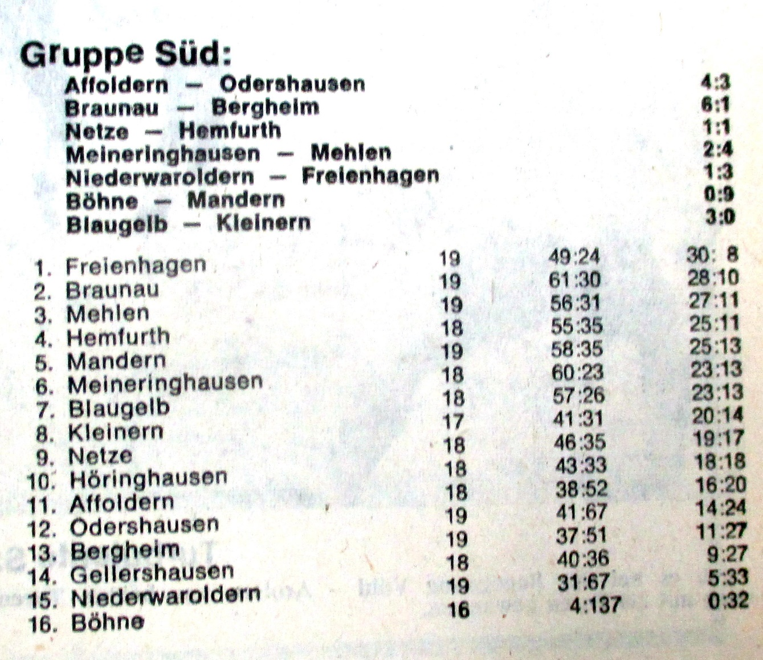
1976 WLZ 26. 01.

Slide 13
1976 WLZ 27. 01.
Freienhagener Kirche wird in Etappen renoviert: ln Orgel und Gestühl bohrt der Wurm. Die Turmuhr bedienen Konfirmanden
Bei früheren Arbeiten hatten die Freienhagener gespart - Die Mittel fließen spärlich
WALDECK-FREIENHAGEN (mm). Seit 700 Jahren überragt die Freienhagener Kirche den Ort. Mit ihren trutzigen Mauern überdauerte sie viele Stürme. Seit zwei Jahren wird das Gotteshaus gründlich renoviert. Diese Arbei­ten gehen weiter - schrittweise, entsprechend der Finanzierung durch die Landeskirche. Vor 25 Jahren hatten die Freienhagener Bürger be­reits damit begonnen, in Eigenleistung eine Heizung einzubauen. Auch die Bänke waren zu Beginn dieses Jahrhunderts erneuert wor­den, doch die sparsamen Freienhagener griffen dabei nicht auf den eigenen wertvollen Wald­besitz zurück, sondern holten sich minder­wertiges Holz aus Ippinghausen. Jetzt klopft der Wurm in den Bänken. Das neue Gestühl soll bequemer werden: Der Kirchgänger soll nicht durch harte Sitzgelegenheiten munter ge­halten werden, sondern durch die Worte des Geistlichen!
Erneuert wurden bereits die Türen des Gotteshau­ses: Am Eingang im Turm (hier mußten zusätzlich Natursteine vermauert werden), mit den meterdicken Wänden der älteste Teil der Kirche und am Seiten Eingang, Vergessen sind inzwischen die ehemaligen „Stalltüren“. Während der Wintermonate bleibt der Seiteneingang geschlossen, die Gläubigen betreten das Gotteshaus durch den Haupteingang im Kirchturm. Schon vor Jahren gründlich verschlossen – zugemauert - wurde der gesonderte Eingang zur Empore der Grafen von Höhnscheid - sie hatten ein Pa­tronat in Freienhagen.

Slide 14
Eigenleistung im Altarraum
Beim Bau der Heizung im Jahr 1950 hatten sich die Freienhagener Bürger wohl doch etwas zuviel zugemutet. Nur im Altarraum wurden Warmluft - und Abluftschächte angelegt. Die Kirchenbesucher froren weiter und durch die Holz/Kohleheizung wurde die Decke neben der Kanzel immer schwärzer. Gegen so­viel Schmutz half nur noch eine gründliche Renovie­rung.
1974 wurde die Heizung auf Ölfeuerung umgestellt und die Warmluftschächte bis in Höhe der Orgel durchgezogen, außerdem entgegengesetzt bis an das hintere Fenster des Chorraumes. Während der Bauar­beiten, aber auch früher in den Wintermonaten kam die Kirchengemeinde zum Gottesdienst im Gemein­desaal zusammen (Jetzt rieche es im Gotteshaus nach Öl, meinten Kirchenbesucher). Vor zwei Jahren wur­den auch einige Außenreparaturen an der Nordwest­ecke des Kirchengebäudes ausgeführt
Gesamtes Innengewölbe muß gestrichen werden.
Im vergangenen Jahr wurde im Turm der Kirche eine Holzdecke eingezogen. Im laufenden Jahr soll nun die Bestuhlung im Kirchenschiff erneuert werden - moderne geneigte und größere Sitzflächen sind vorgesehen. Erhebliche finanzielle Mittel werden für umfassende Anstricharbeiten erforderlich: Das ge­samte Innengewölbe muß neu gestrichen werden, hinzu kommen Malerarbeiten auf der Empore und am Gestühl.
Weihnachten streikte die Orgel
Spätestens am 1. Weihnachtsfeiertag wurde auch unmusikalischen Kirchgängern klar, daß es die alte Orgel in ihrem jetzigen Zustand nicht mehr tut. Durch die Wärmeeinwirkung von der gut funktionie­renden Heizung wurde sie endgültig „lahmgelegt“. Orgelbauer Friedrich Martin zeichnet verantwortlich für das wertvolle Instrument - er baute auch Orgeln für Buhlen und Affoldern, vor rund 120 Jahren. Des­halb möchte Pfarrer Rüdiger Merkel das Instrument möglichst erhalten.

Slide 15
In den Pfeifen lebt der Wurm
In den 50er Jahren wurden auch an der Orgel Renovierungsarbeiten vorgenommen, doch es fehlte am Geld und nur die dringendsten Arbeiten konnten ausgeführt werden. Für das Gebläse wurde ein Elek­tromotor eingebaut. Doch weil der Motor ein paar Meter neben der Orgel steht; ist die Verzögerung zwischen Anschlag und Ton deutlich zu bemerken. Außerdem kommen die Töne von rechts, wo der Mo­tor steht, etwas schneller als von links. Es müßten also mehrere kleinere Gebläsemotoren direkt in die Orgel eingebaut werden, wie das bei anderen Orgeln inzwischen üblich ist. An allen Holzpfeifen hat inzwi­schen der Wurm genagt, die Metallpfeifen werden ebenfalls nicht mehr lange halten. Außerdem müßten die mechanische Traktur und sämtliche Register er­neuert werden, meint Pfarrer Merkel.
Artur Russek meistert die „angeschlagene" Technik
Artur Russek spielt die Orgel und muß mit den Tücken zurechtkommen - er ist auch Chorleiter des Gemischten Chors „Liedertafel". Er brachte sich das Orgelspiel selbst bei. Als Organist ist er inzwischen auch schon so vertraut mit der Technik, daß er „in das Instrument hineinsteigen und es reparieren kann“. In der größten Not kam der Orgelpfleger des Kreisgebietes Witzenhausen zufällig nach Freienhagen und reparierte das Instrument für den Weihnachtsgottesdienst. Im Kreisteil Waldeck gibt es derzeit keinen Orgelpfleger.
Für die Renovierung der Orgel werden rund 50000 Mark erforderlich sein, denn die Materialkosten sind beachtlich gestiegen.
Die Kirchengemeinde ist sehr arm und deshalb auf Spenden und die Unterstützung der Landeskirche an­gewiesen, die ihren Etat auf dem Kirchenbausektor ganz drastisch gekürzt hat,

Slide 16
Wer bezahlt die Kirchturmuhr?
Provisorium ist auch die Kirchturmuhr. Von der Stadt Freienhagen gegen 1887 angeschafft und unterhalten tun sich jetzt Probleme in der Zuständigkeit auf. Doch hat sich die Stadt Waldeck zunächst bereit erklärt, für eine vorliegende Rechnung aufzukommen. Stellt sich noch die Frage: Die alte Uhr reparie­ren oder eine neue installieren?
Die Konfirmanden läuten
Sonntags zum Gottesdienst wird elektrisch per Knopfdruck geläutet. Automatisch durch die Uhr geschaltet wird das tägliche Gebetsläuten um 11 Uhr und um 18 Uhr. Zum Vaterunserläuten zu den Gottesdiensten drücken Konfirmanden aufs Knöpfchen.
Zu Beerdigungen wird noch mit der Hand geläutet: Mit dem Seilzug wird der Hammer gegen die Glocke geschlagen. Der Stundenschlag läuft über eine Auto­matik, die aber täglich aufgezogen werden muß. Das alte Uhrwerk steht jedoch unbenutzt im Turm. Eine neue elektrische Uhr könnte viel Handarbeit einsparen.
Im kommenden Jahr soll die Empore erweitert und bis zu den hinteren Säulen im Kirchenschiff vorgezo­gen werden. Dann kann der Kirchenchor auch auf der Empore singen.
Der Blitz fuhr ins Dach
Im vergangenen Jahr hatte die Kirchengemeinde Glück im Unglück: Bei einem Blitzschlag war ein Teil der Turmbedachung zerstört worden - erst 1960 war das Kirchendach neu eingedeckt worden - doch die Versicherung bezahlte den Schaden. (Bei Kirchen gibt es nur gelegentlich Blitzschutz, denn wenn der Blitz — die Elektrizität - nicht einwand­frei zur Erde abgeleitet wird, gibt es leicht großen Schaden - insbesondere bei den großen Kirchengebäuden).

Slide 17
Wenn in den Annalen die Freienhagener Kirche erst 1270 erwähnt wird, so könnte sie doch noch äl­ter sein, denn die Stadt ist schon seit 1253 bekannt und hier hat vermutlich schon Karl der Große bei ei­ner Siedlung mitgemischt. Hierauf deutet der untere Teil des Ortes, hier sind alle Straßen „krumm“ ange­legt, nach Sachsenhausen hin jedoch schnurgerade!
Ein seltsamer Kirchturm
Das Gotteshaus war einst die Klosterkirche des ei­gentlich nur in Italien sporadisch vertretenen Wilhelmiter-Ordens.
Vom ursprünglichen Kirchenbauwerk sind nur noch die Hauptpfeiler und der Unterbau des wuchti­gen Kirchturms erhalten. Vermutlich im 15. Jahrhun­dert wurde die Kirche vergrößert. In der Barockzeit brannte der Turm ab und aus dieser Zeit stammt die „windschiefe“ Haube - eine ähnliche Kreuzung zwi­schen Zwiebelturm und gotischem Spitzturm gib es weithin im Lande nicht mehr! Der Kirchturmhahn von Freienhagen wurde nicht von Schießübungen verschont.
Geld für Renovierung
Zu Beginn der ersten Renovierungsarbeiten wur­den die Gesamtkosten mit etwa 200 000 Mark ange­geben. Diese Summe wird jedoch bei weitem nicht ausreichen. Deshalb hat Pfarrer Merkel die Mitglieder seiner Kirchengemeinde bereits zu Spenden aufgeru­fen - die Mittel der Landeskirche fließen sehr viel spärlicher als in früheren Jahren.

Slide 18
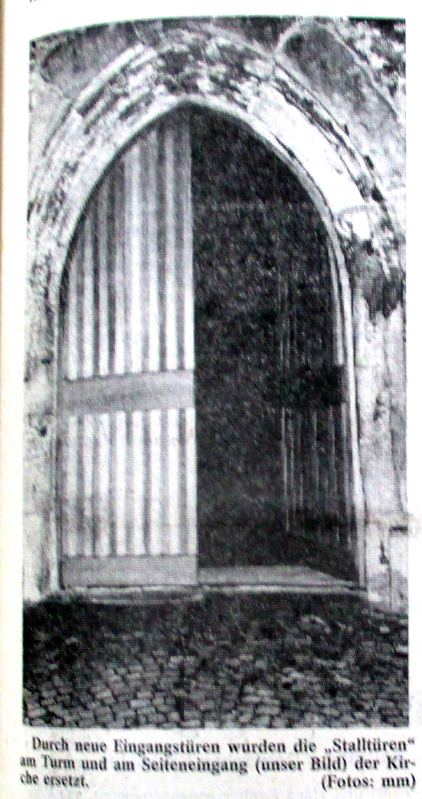

Slide 19
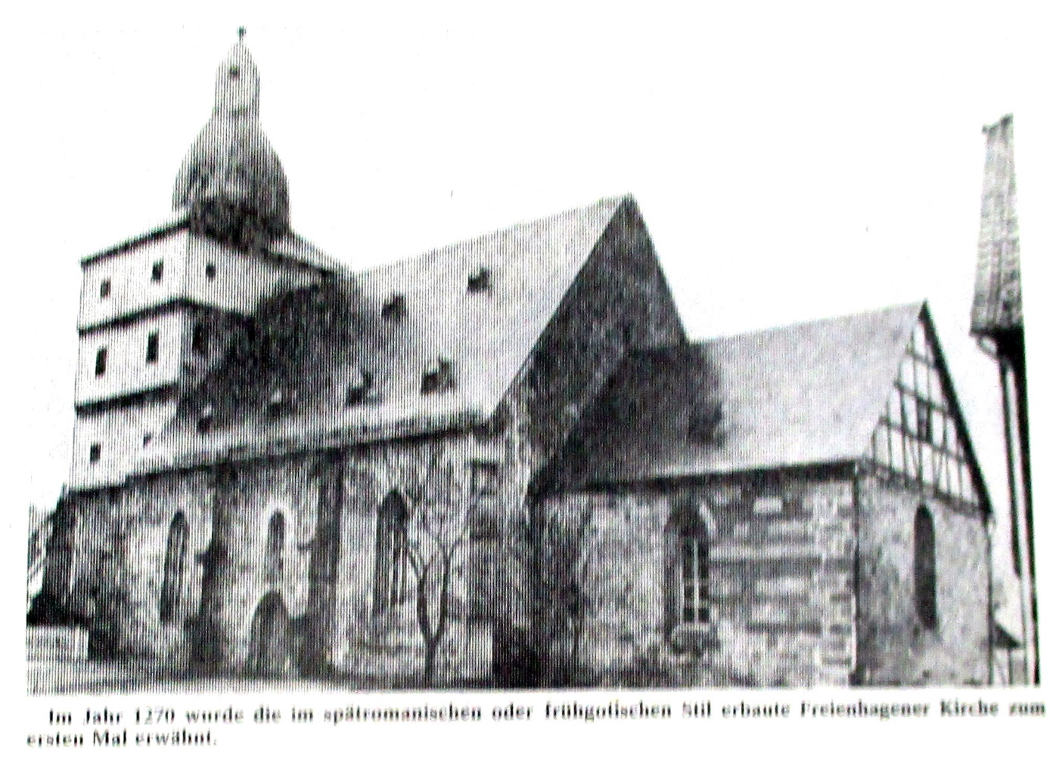
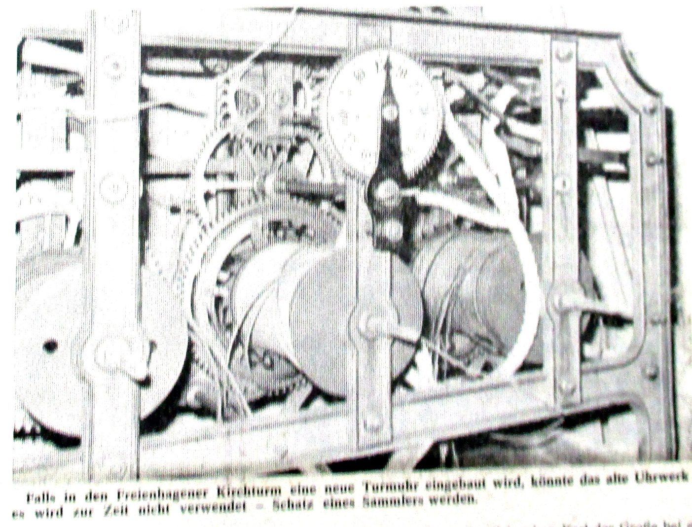

Slide 20
